Slide 1
Сайт со статьями
Косенок Иван

Slide 2
Основная идея
Создать сайт, на котором пользователи могли бы делиться записями

Slide 3
Возможности
Сайт предоставляет возможность регистрации; авторизации; добавлять, просматривать, изменять и удалять записи и комментарии к ним. Также записи можно лайкать. Присутствует API, предоставляющее эти функции + некоторые дополнительные возможности, такие как поиск пользователей по никнейму

Slide 4
Структура
data – модели дб
db – база данных
forms – формы
model_workers – классы для обработки моделей
parsers – парсеры аргументов json и get
resources – API ресурсы
static – css, изображения
templates – HTML файлы
tools – вспомогательные классы и функции
main.py – основной файл

Slide 5
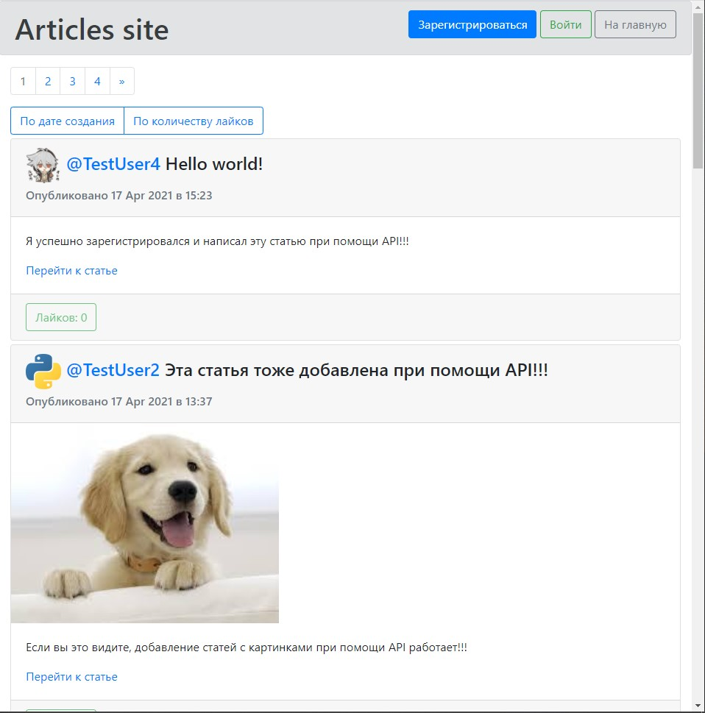
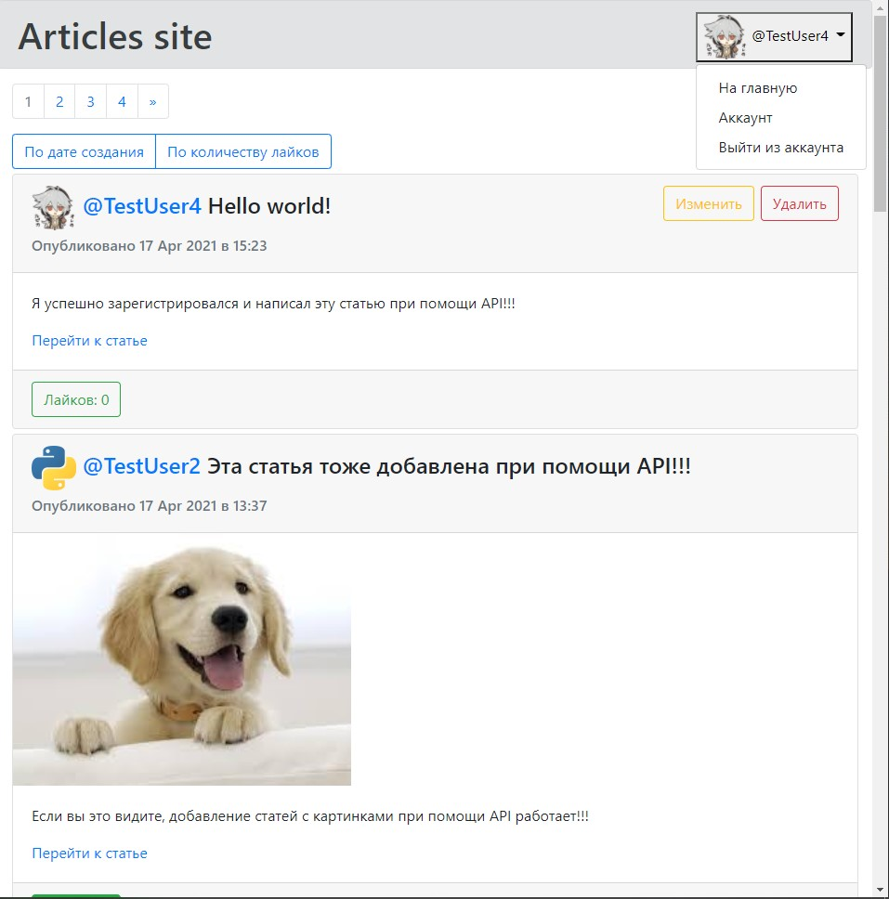
Скриншоты
Главная страница без авторизации
Главная страница с авторизацией

Slide 6
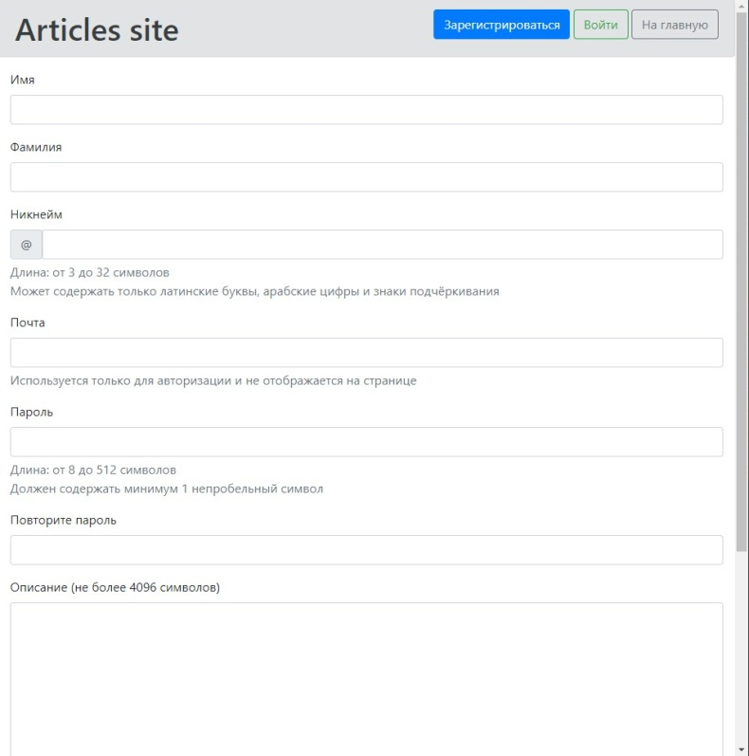
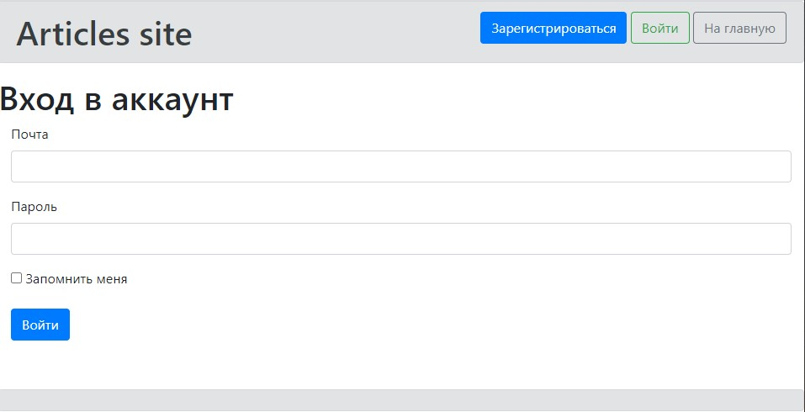
Скриншоты
Страница авторизации
Страница регистрации

Slide 7
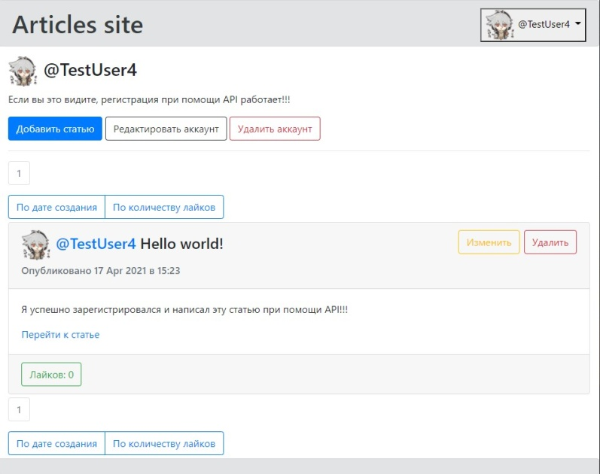
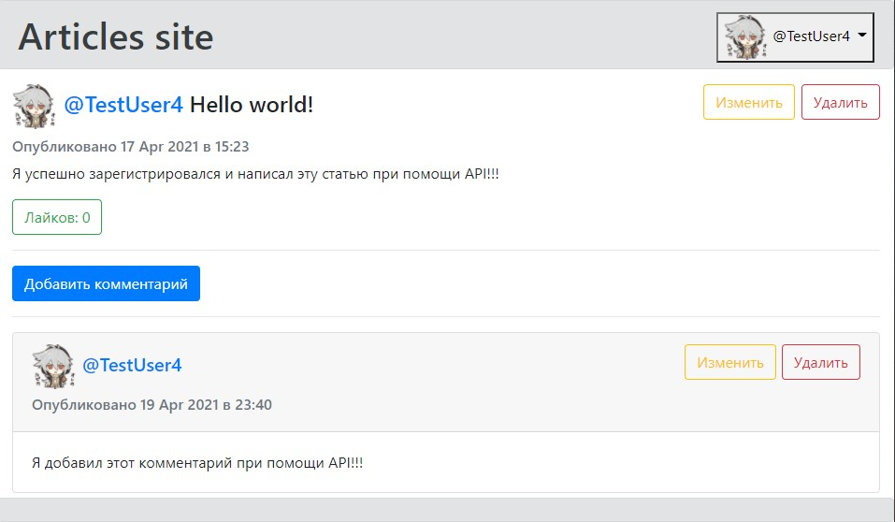
Скриншоты
Страница пользователя
Страница записи

